Slide 1
newUROKI.net
"Видимое движение звезд на различных географических широтах"
Добро пожаловать на увлекательный урок астрономии в 10 классе. Узнаем о видимом движении звезд и его зависимости от географической широты.
Презентация для урока астрономии в 10 классе по теме: "Видимое движение звезд на различных географических широтах"
«Новые УРОКИ» newUROKI.net
Всё для учителя – всё бесплатно!

Slide 2
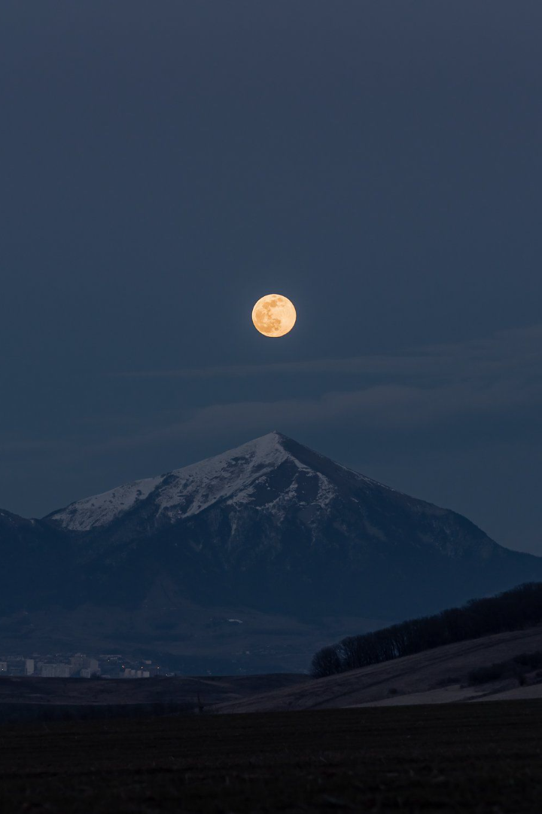
newUROKI.net
Восходящие, невосходящие и незаходящие светила
1
Восходящее светило
2
Невосходящее светило
Светила, которые поднимаются над горизонтом в течение ночи.
Светила, которые остаются ниже горизонта в течение всей ночи.
3
Незаходящее светило
Светила, которые остаются выше горизонта на протяжении всей суточной окружности.

Slide 3
newUROKI.net
Географическая широта и видимое движение звёзд
Что такое географическая широта?
Влияние географической широты на видимое движение звёзд
Географическая широта - это угол между плоскостью экватора Земли и лучом, проведенным от центра Земли до интересующей точки на ее поверхности.
Чем ближе к полюсу, тем выше на небосводе поднимаются полярные звезды, а некоторые звезды могут не заходить или невосходить вовсе.

Slide 4
newUROKI.net
Угол восхождения и его применение
1
Что такое угол восхождения?
Угол восхождения - это угол между плоскостью меридиана, проходящего через интересующую точку на небосводе.
Практическое применение угла восхождения
2
Угол восхождения используется для определения положения звезд и других небесных объектов в астрономии и навигации.

Slide 5
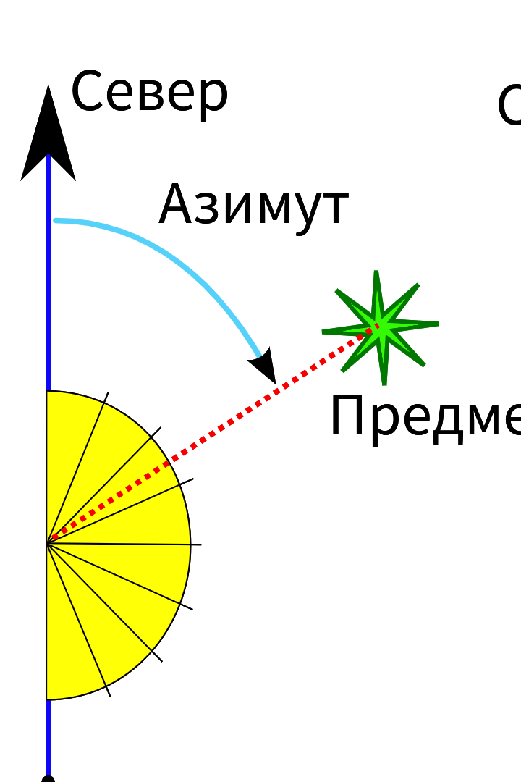
newUROKI.net
Азимут и его роль в астрономии
Что такое азимут?
Азимут - это угол между направлением на небесный объект и направлением на север.
Роль азимута в астрономии
Азимут помогает определить географический курс на объекте, а также ориентироваться на небесной сфере.

Slide 6
newUROKI.net
Полярная звезда и её значение для навигации
1
Что такое полярная звезда?
Полярная звезда - Bright Star, видимая вблизи северного полюса.
2
Значение полярной звезды для навигации
Благодаря своему стабильному положению, полярная звезда может быть использована в качестве ориентира для определения направления на север.

Slide 7
newUROKI.net
Завершение урока
1
Практические задания
Для закрепления материала: определите угол восхождения и азимут известных светил, используя доступные онлайн-ресурсы.
2
Вопросы для обсуждения
Почему видимое движение звезд меняется в зависимости от географической широты? Какие другие факторы могут влиять на восход и заход звезд?

